Slide 1

第2章 数据表示和寻址
刘兆丽
计算机科学与工程学院

Slide 2
学前回顾
  Intel 80x86系列
  16位x86 Intel 32结构（IA-32） Intel 64结构
  冯·诺依曼计算机结构
  5大部件、3个硬件子系统、存储程序和程序控制
  数据/地址/控制总线：地址总线条数与主存容量的关系
掌握IA-32常用寄存器的名称和作用
  通用寄存器(8个)、标志寄存器EFLAGS
  专用寄存器：段寄存器(6个16位)、指令指针EIP
理解IA-32的存储器模型和工作方式
  工作方式 存储模型 地址转换(逻辑、线性地址)
  掌握汇编语言程序的开发方法-VS201X
Notes:
Microprocessor、Microcomputer、Microcomputer system

Slide 3
章节内容安排
2.1 数据表示
  数制、数值的编码、字符的编码
2.2 常量表达
  常数、字符/字符串常量、符号常量的定义、常量表达式
2.3 变量应用
  变量的定义、变量的属性及操作符
2.4 数据寻址方式
  立即数、寄存器、存储器寻址方式
重点？
Notes:
数制：二进制、十进制、十六进制
数值的编码：原码、反码、补码
字符的编码：BCD、ASCII、Unicode

Slide 4
2.1 数据表示
数据（Data）：计算机处理的对象
  对应指令操作的对象：操作数（Oprand）
  计算机中的数据用二进制的0和1组合表示
IA-32整数指令支持的基本数据类型
  8、16、32、64位的无符号和有符号整数
  ASCII字符、字符串和BCD码
数制
  习惯使用十进制(Decimal)计数
  计算机使用二进制(Binary)进行数据处理
  为便于表达二进制数，常用到十六进制(Hexadecimal)
二进制数用后缀字母B，十六进制数用后缀字母H
Notes:
随着信息技术的发展，运算器不仅有基本的整数运算器，还有浮点处理单元甚至多媒体数据运算单元

Slide 5
1.二进制Binary
为便于存储及物理实现，采用二进制表达数据
  进入计算机的任何信息都要转换成0和1数码
  数码：由0和1两个数码组成
  特点：逢二进一，基数为2，各个位权以2^{k}表示
二进制数的算术运算：逢2进1、借1当2
  a_{n}a_{n-1}…a₁a₀.b₁b₂…b_{m}＝
  a_{n}×2^{n}＋a_{n-1}×2^{n-1}＋…＋a₁×2¹＋a₀×2⁰
  ＋b₁×2⁻¹＋b₂×2⁻²＋…＋b_{m}×^{2-m}
  其中a_{i}，b_{j}非0即1

Slide 6
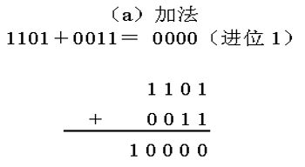
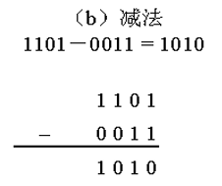
二进制数的算术运算Arithmetic Operations
与十进制类似，只不过是逢2进1、借1当2
加法时，逢2进1
减法时，借1当2

Slide 7
2.逻辑运算Logical Operations
事件的假和真可用数码0和1表示
数字电路的低高电平用数码0和1表示
  数字信号之间的逻辑关系可以利用二进制描述
  数码0和1并不代表数值而只是代表两种状态，因此它们的运算不是普通代数而是逻辑运算
基本的逻辑运算有与、或、非、异或
  4位二进制数的逻辑运算：
  逻辑与AND： 1101 ∧ 0011 = 0001
  逻辑或OR： 1101 ∨ 0011 = 1111
  逻辑非NOT： ∼ 1101 = 0010
  逻辑异或XOR： 1101 ⊕ 0011 = 1110

Slide 8
3.十六进制Hexadecimal
二进制数书写较长，用十六进制表达二进制数，相互转换简单
  特点：基数16，逢16进位，各个位权为16^{k}
  16个数码：0~9，A~F
十六进制数：
十六进制数的算术运算：逢16进1，借1当16
  a_{n}a_{n-1}…a₁a₀.b₁b₂…b_{m}＝
  a_{n}×16^{n}＋a_{n-1}×16^{n-1}＋…＋a₁×16¹＋ a₀×16⁰
  ＋b₁×16⁻¹＋b₂×16⁻²＋…＋b_{m}×16^{-m}
  其中a_{i}，b_{j}是0～F中的一个数码

Slide 9
十六进制数的加法运算Add
加法运算与十进制类似，只不过是逢16进1
2 3 D 9
+ 9 4 B E
B 8 9 7
9+14=23=16(carry)+7
13+11+1(carry)=25=16(carry)+9
3+4+1(carry)=8
2+9=11=B

Slide 10
十六进制数的减法运算Subtract
减法运算与十进制类似，只不过是借1当16
A 5 9 F
- 6 2 B 8
4 2 E 7
15-8=7
16(borrow)+9-11=14=E
5-2-1(borrow)=2
10-6=4

Slide 11
二进制、十六进制数转换为十进制数
方法：按权展开
二进制数转换为十进制数Convert Binary to Decimal
十六进制数转换为十进制数Convert Hexadecimal to Decimal
  0011.1010B
  ＝1×2¹＋1×2⁰＋1×2⁻¹＋0×2⁻²＋1×2⁻³
  ＝3.625
  1.2H
  ＝1×16⁰＋2×16⁻¹
  ＝1.125

Slide 12
十进制数转换为二进制、十六进制数
整数部分转换：用除法，取余数
  十进制数整数部分不断除以基数2或16，并记下余数，直到商为0为止
  由最后一个余数起逆向取各个余数，则为转换成的二进制和十六进制数
小数部分转换：用乘法取整
  分别乘以各自的基数，记录整数部分，直到小数部分为0为止
  小数转换会发生总是无法乘到为0的情况，可选取一定位数（精度）

Slide 13
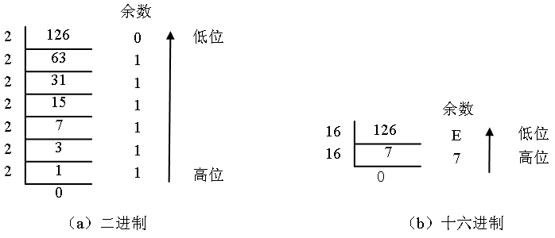
十进制整数的转换Integral part
转换为二进制
除2逆向取余
直到商为0
转换为十六进制
除16逆向取余

Slide 14
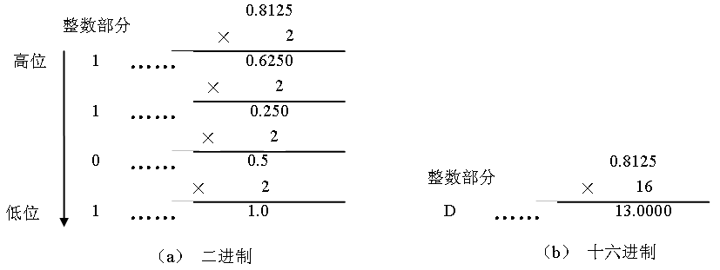
十进制小数的转换Fractional Part
乘2正向取整
直到小数为0
乘16正向取整

Slide 15
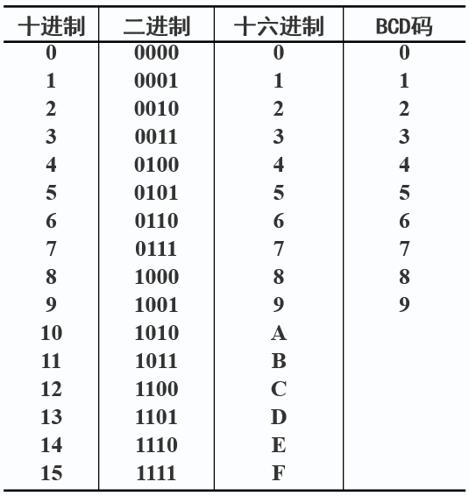
二进制和十六进制数的相互转换
二进制和十六进制数之间具有对应关系
  每4个二进制位对应一个十六进制位
  以小数点为基准，整数从左向右，小数从右向左
  00111010B＝3AH
  F2H＝11110010B

Slide 16
2.1.2 数值的编码Encodings
编码：用文字、符号或数码表示某种信息的过程
  机器数：计算机中用0和1数码组合表达的数值
  真值(Truth value)：现实中真实的数值
有符号整数有多种表达形式：原码、反码和补码
  原码(True Form)：一个整数本来的二进制形式
  反码(1’s Complement)：正数的反码等于原码，负数的反码就是其原码除符号位外，按位取反
  补码(2’s Complement)：正数的补码等于原码，负数的补码等于反码+1
计算机默认采用补码表达有符号整数
  N位二进制补码表达有符号整数，范围-2^{N-1}～+2^{N-1}-1
  N位二进制补码表达无符号整数，范围0～2^{N}-1
Notes:
机器数(computer number)
Because 1 is the highest single-digit that can be represented in binary. For decimal, its equivalent will be 9’s complement. To get 1’s complement, we subtract the given number from all 1’s(不包括符号位)
1s(11011) = 11111 - 11011 = 00100
2’s complement is called so because 2's complement of an N-bit number is defined as its complement with respect to 2^N.
2s(11011) = 100000 - 11011 = 00101

Slide 17
2.1.2 数值的编码
正数的原码、反码、补码 和无符号数一样
求负数(Negative integer)的原码、反码和补码
  首先计算其对应正数的二进制编码
  负数的符号位设置为1，成为原码
  将原码中除符号位以外的其他位取反，则得到反码
  最后加1就是补码（取反加1）
  真值：32，机器数：00100000B＝20H
  真值：－32，机器数：
  [－32]_{原码}＝10100000B＝A0H
  [－32]_{反码}＝11011111B＝DFH
  [20H]_{补码}＝11100000B＝E0H
符号位设置对于原码、
反码和补码都一样：
正数用0，负数用1

Slide 18
2.1.2 数值的编码
负数补码与负数真值的互相转换
  负数真值“取反加1”得机器数补码
  负数补码“取反加1”得到负数真值
补码的算术运算
  对于补码11100000B反过来求其真值
  真值：-([1100000]_{取反加1})
  ＝-(0011111+1)
  ＝-0100000＝-2⁵＝-32
符号位不变
其它位取反加1
[X]_{补码}＋[Y]_{补码}＝[X＋Y]_{补码}
[X]_{补码}－[Y]_{补码}＝[X]_{补码}＋[－Y]_{补码}＝[X－Y]_{补码}
Notes:
3.1章节的重点：
求补码（二进制补码转换为十六进制形式）
十六进制加减法
常见字符的ASCII码

Slide 19
2.1.3 字符的编码
在计算机中，各种字符都需要用二进制码表示
由于字节是计算机的基本存储单位，所以常以8个二进制位为单位表达字符
编码：用文字、符号或数码表示某种信息的过程
  BCD码：用4位二进制表示一个十进制数字
  ASCII码：用7位二进制表示各种英文字符
  Unicode码：用16位二进制表示非拉丁语系的字符
  0123456789
  English
  汉 字

Slide 20
1.BCD (Binary-Coded Decimal‎)
用二进制编码表示十进制数字
  用4位二进制编码来表示一个十进制数位
  8421 BCD码：用4位二进制的低10个编码表示0～9
  压缩BCD码：通常用一个字节表达两位BCD码
  非压缩BCD码：一个字节表达一位BCD码（低4位表达数值，高4位设置为0）
BCD码虽然浪费了6个编码，但很直观，很容易实现与十进制之间的转换
  BCD码：0100 1001 0111 1000.0001 0100 1001
  十进制真值：4978.149

Slide 21
2.ASCII（美国标准信息交换码）
标准ASCII码用7位二进制编码，有128个
不可显示的控制字符：前32个和最后一个
  回车CR：0DH 换行LF：0AH 响铃BEL：07H
可显示和打印的字符：20H后的94个编码
  数码0～9：30H～39H
  大写字母A～Z：41H～5AH
  小写字母a～z：61H～7AH
  空格：20H
扩展ASCII码：最高D₇位为1，表达制表符号

Slide 22
3.Unicode（统一码）
ASCII码表达了英文字符，但无法表达非拉丁语系（如中文、日文、韩文等）的字符
  8位ASCII码表达英文字符
  16位国标码表达汉字字符
国际信息交换码Unicode
  16位编码
  对世界上所有语言的大多数字符进行编码
  提供扩展能力
  Unicode兼容ASCII，前256个字符对应ASCII字符

Slide 23
2.1 章节小结（需要掌握的内容）
求补码
  正数的原码、反码、补码都一样；求负数的补码（将该数绝对值的二进制形式按位取反，再加1）
  符号位设置对于原码、反码和补码都一样：正数用0，负数用1
十六进制加减法：逢16进1，借1当16
常见字符的ASCII码
  数码0～9：30H～39H
  大写字母A～Z：41H～5AH
  小写字母a～z：61H～7AH
Notes:
十六进制：0AH
字母A: ‘A’
[X]_{补码}＋[Y]_{补码}＝[X＋Y]_{补码}
[X]_{补码}－[Y]_{补码}＝[X]_{补码}＋[－Y]_{补码}＝[X－Y]_{补码}

Slide 24
2.2 常量表达Constant
常量是一个确定数值，不会随着程序执行而改变
常数
  十、十六和二进制形式表达的数值
  以后缀字母区分：十进制（D或d）、十六进制（H或h）、二进制（B或b），十进制数可以不加
  以字母A～F开头的十六进制常数，要加前导0
字符Character和字符串String
  英文单引号或双引号括起来的单个字符或多个字符
  数值是每个字符对应的ASCII码值
  区分十六进制的A~F(a~f)与字母A~F的区别
  例：255, 0B800H, 01101100B
  例：’c’, ‘Hello world’
Notes:
以字母A～F开头的十六进制常数，要加前导0
与标识符的不能以数字打头进行区分

Slide 25
2.2 常量表达
符号常量Symbolic Constant
  使用标识符表达一个数值
  符号定义伪指令：等价EQU，等号＝
  只是一个符号，不占内存空间，应用时直接替代
数值表达式Constant Expression
  用运算符连接各种常量构成的算式
  算术运算符：＋、 －、 *、 /、MOD（取余）
  对于整数数值表达式或地址表达式，参加运算的数值和运算结果必须是整数。
  符号名 EQU 数值表达式
  符号名 = 数值表达式
  符号名 EQU <字符串> ;字符串符号常量只能用EQU

Slide 26
例2-1 数据表达程序
00000000 64 64 64 64 64
const1 byte 100,100d,01100100b,64h, ‘d’ ;整数在内存中以补码存放
00000005 01 7F 80 80 FF FF
const2 byte 1,+127,128,-128,255,-1 ;无符号数和有符号数
0000000B 69 97 20 E0 32 CE
const3 byte 105,-105,32,-32,32h,-32h
00000011 30 31 32 33 34 35
36 37 38 39 61 62
63 78 79 7A 41 42
43 58 59 5A
const4 byte ‘0123456789’,‘abcxyz’,‘ABCXYZ’ ;字符在内存中以ASCII存放
00000027 0D 0A 0
crlf byte 0dh,0ah,0 ;回车、换行符，0表示字符串结束
= 0000000A minint equ 10 ;符号常量只是一个符号，不占内存
= 000000FF maxint equ 0ffh
0000002A 0A 0F FA F5
const5 byte minint, minint+5, maxint-5, maxint-minint
0000002E 10 56 15 EB
const6 byte 4*4,34h+34,67h-52h,52h-67h
DB(Define Byte)：通用
BYTE：MASM
Notes:
-32h的补码依然是在32h的原码基础上取反加1

Slide 27
2.3 变量应用
变量(Variable)
  保存在可读可写的主存空间，随程序运行可以改变
  变量是存储器操作数，需要先定义再使用
变量定义(Variable Definition)
  本质是申请存储空间，可以同时进行初始化
  变量名是用户标识符，表示首元素的逻辑地址
  变量定义伪指令(Data Definition Directives)有
变量名 变量定义伪指令 初值表
  BYTE（DB）：字节；每个数据是字节量、8位数据
  WORD（DW）：字；每个数据是字量、16位数据
  DWORD（DD）：双字；每个数据是双字量、32位数据
  FWORD（DF）：3个字； QWORD（DQ）：4个字

Slide 28
2.3 变量应用
变量定义
  初值表是用逗号分隔的参数
  各种形式的常量
  “？”表示未赋初值，但实际填充为0
  复制操作符DUP
  格式为：重复次数 DUP(重复参数)
变量名 变量定义伪指令 初值表
  bvar1 byte 128, 38h
  wvar2 word 32768, 3139h
  dvar3 dword 2 dup(11223344h)
  等价于dvar3 dword 11223344h, 11223344h

Slide 29
2.字节量数据BYTE（DB）
BYTE定义8位、字节量变量数据
  功能：分配一个或多个字节单元；每个数据是字节量，也可以是字符串常量
  可以表示8位无符号或有符号数，字符的ASCII码值：
  无符号整数(Signed Integers)0～255
  补码表示的有符号整数(Unsigned Integers)：-128～+127
  一个字符（ASCII码值）
  压缩BCD码(Compressed BCD code) ：0～99
  非压缩BCD (Uncompressed BCD code)码：0～9
字符串定义使用字节变量定义BYTE

Slide 30
例2-2 字节变量程序
=0000000A minint equ 10 ;符号常量
00000000 00 80 FF 80 00 7F
bvar1 byte 0,128,255,-128,0,+127
00000006 01 FF 26 DA 38 C8
bvar2 byte 1,-1,38,-38,38h,-38h
0000000C 00
bvar3 byte ? ;未赋初值
0000000D 00000005 [24]
bvar4 byte 5 dup (‘$’) ;复制操作符DUP
00000012 0000000A [00] 0000000A [0A 00]
bvar5 byte minint dup(0),minint dup(minint,?) ; DUP嵌套
00000030 00000002 [02 03 00000002 [04]]
byte 2 dup(2,3,2 dup(4)) ;无变量名，直接为初值表分配空间

Slide 31
3.字量数据WORD（DW）
WORD定义16位、字量变量数据
  功能：分配一个或多个字单元；每个数据是字量、16位数据
  可以表示：
  16位无符号数或有符号数
  16位段选择器、16位偏移地址
  包含高低两个字节，占用2个连续的字节存储单元
  采用小端方式(Little-endian)存储，即“低对低、高对高”
  低字节数据存放在低地址存储单元
  高字节数据存放在高地址存储单元
Notes:
LSB缩写通常代表Least Significant Byte，意思是最低有效字节

Slide 32
例2-3 字变量程序
= 0000000A minint equ 10 ;符号常量
00000000 0000 8000 FFFF 8000 0000 7FFF
wvar1 word 0, 32768, 65535, -32768, 0, +32767
0000000C 0001 FFFF 0026 FFDA 0038 FFC8
wvar2 word 1, -1, 38, -38, 38h, -38h
00000018 0000
wvar3 word ?
0000001A 2010 1020
wvar4 word 2010h, 1020h
0000001E 00000005 [000A 0000]
word 5 dup(minint,?) ;无变量名的变量
00000032 3139 3832
wvar6 word 3139h, 3832h
00000036 39 31 32 38
bvar6 byte 39h, 31h, 32h, 38h ;wvar6和bvar6的存放顺序一致
0000003A 00
byte 0 ;无变量名的变量

Slide 33
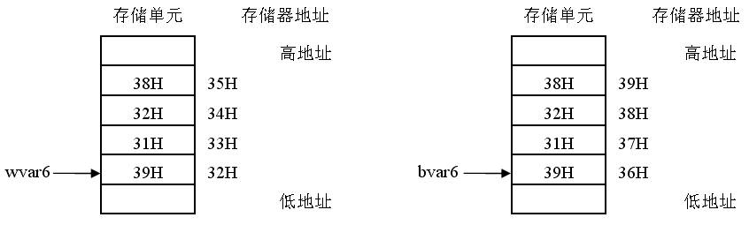
例2-3 字变量程序
00000032 3139 3832
wvar6 word 3139h,3832h
00000036 39 31 32 38
bvar6 byte 39h,31h,32h,38h
0000003A 00 db 0
?
91289128
运行结果

Slide 34
4.双字量数据DWORD
DWORD定义32位、双字量变量数据
  功能：分配一个或多个双字单元；每个数据是双字量、32位数据
  可以表示：
  32位无符号和有符号整数
  32位偏移地址、线性地址或段基地址
  32位数据包含4个字节，IA-32处理器均采用小端方式进行存储，以“高对高、低对低”原则占用4个连续字节空间

Slide 35
例2-4 双字变量程序
=0000000A minint= 10 ;符号常量
00000000 00000000 80000000 FFFFFFFF
80000000 00000000 7FFFFFFF
dvar1 dword 0, 80000000h, 0ffffffffh, -80000000h, 0, 7fffffffh
00000018 00000001 FFFFFFFF 00000026
FFFFFFDA 00000038 FFFFFFC8
dvar2 dword 1, -1, 38, -38, 38h, -38h
00000030 00000000
dvar3 dword ? ;?表示未赋初值
00000034 00002010 00001020
dword 2010h, 1020h ;变量名可以省略
0000003C 0000000A [0000000A 00000000]
dvar5 dword minint dup(minint,?) ;(4+4)*10字节
0000008C 38323139
dvar6 dword 38323139h
00000090 39 31 32 38
bvar6 byte 39h, 31h, 32h, 38h ;dvar6和bvar6的存放顺序一致
00000094 00
byte 0
Notes:
-38h，绝对值为38h，二进制0000 0000 0000 0000 0000 0000 0011 1000
取反: 1111 1111 1111 1111 1111 1111 1100 0111
加1: FFFFFFC8

Slide 36

单选题
1分
BUF DWORD 10h DUP( 3 DUP( 2,5 ) ,3 ,4 ,5) 语句为变量 BUF 分配的内存空间的字节数是（ ）。
A
50h
B
90h
C
240h
D
120h
提交

Slide 37
5.变量定位：指定偏移地址
变量定义的存储空间是按照书写的先后顺序一个接着一个分配
“ORG 参数” 控制存放的偏移地址
指令代码也由汇编程序按照语句的书写顺序安排存储空间，定位伪指令ORG也可以用于控制代码的偏移地址
org 100h ;从偏移地址100H处安排

Slide 38
5.变量定位：对齐地址边界
N字节数据起始于能够被N整除的地址
  2字节、16位数据是被2整除的地址（偶地址）
  4字节、32位数据是被4整除的地址（模4地址）
  8字节、64位数据是被8整除的地址（模8地址）
IA-32处理器允许不对齐边界存放数据，性能有下降
“ALIGN N” 控制对齐N字节边界
align 4 ;对齐4字节地址边界
地址A对齐N字节边界
A mod N＝0 (能够被N整除的地址)

Slide 39
例2-5 变量定位程序
            org 100h
00000100 64
  bvar1 byte 100
align 2
00000102 0064
wvar2 word 100 ;bvar1之后是00101H，但align 2对齐偶地址
align 4
00000104 00000000
dvar3 dd ?
align 4
00000108 00000000
dvar4 dd ?

Slide 40
2.3.2 变量属性Variable attribute
变量定义Variable definition
  分配存储空间
  赋初值
  创建变量名
变量属性Variable attribute
  地址属性Address attribute：首个变量所在存储单元的逻辑地址，含有段基地址和偏移地址
  类型属性Type attribute：变量定义的数据单位
字节量BYTE 字量WORD 双字量DWORD
3字量FWORD 4字量QWORD 10字节量TBYTE

Slide 41
⒈ 地址操作符Address operator
地址操作符用于获取变量名的地址属性
  主要有SEG、OFFSET、中括号和美元符
地址操作符 | 作用
[ ] | 括起的表达式作为存储器地址指针
$ | 返回当前偏移地址(下一个能用的地址)
OFFSET 变量名 | 返回变量名所在段的偏移地址
SEG 变量名 | 返回段基地址（实地址存储模型）

Slide 42
例2-6 变量地址属性程序-1
; 数据段
00000000 12 34
bvar byte 12h,34h
00000002 0001 0002 0003 0004 0005 0006 0007 0008 0009 000A
array word 1,2,3,4,5,6,7,8,9,10
00000016 5678
wvar word 5678h
00000018 =00000016
  arr_size equ $-array ; arr_size=18h-02h==16h=22
00000018 =0000000B
  arr_len equ arr_size/2 ; arr_len=11
00000018 9ABCDEF0
dvar dword 9abcdef0h
; 代码段
00000000 A0 00000000 R
mov al, [bvar] ;MASM中也可以mov al, bvar
00000005 8A 25 00000001 R
mov ah, [bvar+1] ; AX=3412h，等同于bvar[1]
MASM中取值：mov al, [bvar]
mov al, bvar
取地址：mov ebx, offset bvar
Notes:
在 NASM 中，变量名本身就代表地址（标号）。不需要 OFFSET 关键字。NASM 强制要求用 [] 来表示“去这个地址取数据”。
NASM 的“纯粹”哲学：变量名就是地址
MASM 的“便利”哲学：变量名有“智能”
MASM 为了让你写代码更省事，给变量名增加了“类型”和“默认行为”的概念 。
取变量值：在大多数情况下，如果你直接使用变量名，MASM 会贴心地默认你想用这个变量的值。这在高级语言里是很自然的想法。
取变量地址：当你明确想要变量的地址时，就必须用到你提到的 OFFSET 运算符。它的作用就是“打破”MASM 的默认行为，明确地告诉汇编器：“我需要的是这个变量的地址，不是它的值。”

Slide 43
例2-6 变量地址属性程序-2
0000000B 66| 8B 1D 00000022 R
mov bx, wvar[2] ; 直接寻址，BX=DEF0h，等同于wvar+2
00000012 B9 0000000B
mov ecx, arr_len ; 立即数寻址，ECX=0000000Bh
00000017 BA 00000017 R
mov edx, $ ; 立即数寻址，EDX=00000017h
0000001C BE 00000018 R
mov esi, offset dvar ; 立即数寻址，ESI=00000018h
00000021 8B 3E
mov edi, [esi] ; 寄存器间接寻址，EDI=9ABCDEF0h
00000023 8B 2D 00000022 R
mov ebp, [dvar] ; 直接寻址，EBP= 9ABCDEF0h
00000029 E8 00000000 E
call disprd

Slide 44
⒉ 类型操作符Type operator
类型操作符使用变量名的类型属性
  主要有PTR、TYPE、LENGTHOF和SIZEOF
类型操作符 | 作用
类型名 PTR 变量名 | 将变量名按照指定的类型使用
TYPE 变量名 | 返回占用字节空间的字量数值
LENGTHOF 变量名 | 返回整个变量的数据项数
SIZEOF 变量名 | 返回整个变量占用的字节数
SIZEOF值 = LENGTHOF值 * TYPE值

Slide 45
例2-7 变量类型属性程序
; 数据段，与例2-6完全相同
00000000 12 34
bvar byte 12h,34h
00000002 0001 0002 0003 0004 0005 0006 0007 0008 0009 000A
array word 1,2,3,4,5,6,7,8,9,10
00000016 5678
wvar word 5678h
00000018 =00000016
  arr_size equ $-array ; arr_size=18h-02h==16h=22
00000018 =0000000B
  arr_len equ arr_size/2 ; arr_len=11
00000018 9ABCDEF0
dvar dword 9abcdef0h
; 代码段

Slide 46
例2-7 变量类型属性程序
00000000 A1 0000000C R
mov eax, dword ptr [array] ; 以dword取数据， EAX=00020001h
00000005 BB 00000001
mov ebx, type bvar ; 获得字节类型值，EBX=00000001h
0000000A B9 00000002
mov ecx, type wvar ; 获得字类型值，ECX= 00000002h
0000000F BA 00000004
mov edx, type dvar ; 获得双字类型值，EDX= 00000004h
00000014 BE 0000000A
mov esi, lengthof array ; 获得数据个数， ESI=0000000Ah
00000019 BF 00000014
mov edi, sizeof array ; 获得字节长度， EDI=00000014h
0000001E BD 00000016
mov ebp, arr_size ; 获得字节长度， EBP=00000016h
00000023 E8 00000000 E
call disprd
EAX=00020001, EBX=00000001, ECX=00000002, EDX=00000004
ESI=0000000A, EDI=00000014, EBP=00000016, ESP=0012FFC4

Slide 47
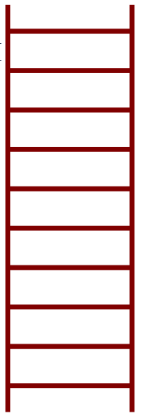
补码、变量定义、内存分配
例：画出以下伪指令所定义的数据在内存中的存放示意图
DAT1 byte ‘AB’,10,10h, 2 dup (-1)
DAT2 word 38h,-5
FFH
高地址
FBH
1) 整数在内存中以补码形式存放
2) 字符在内存中以ASCII码形式存放
3) DUP的格式：重复次数 DUP(重复参数)
4) 变量的定义：byte word
5) IA-32处理器采用小端方式存储多字节数据，“高高低低”的原则：
高字节放到高地址，低字节放到低地址
00H
38H
FFH
FFH
10H
0AH
42H
低地址
41H
Notes:
从低到高的顺序：41H, 42H, 0AH, 10H, 0FFH, 0FFH, 38H, 00H, 0FBH, 0FFH

Slide 48
2.4 数据寻址方式Data Addressing Mode
指令有两部分：操作码和操作数
  操作码：处理器要执行哪种操作（如传送、运算、移位、跳转等），不可缺少，用助记符表示
  操作数：各种操作的对象，需要通过地址指示
数据寻址方式：通过地址查找到操作数
  立即数寻址(Immediate Addressing)：数据与指令操作码一起，用常量表达
  寄存器寻址(Register Addressing)：数据在寄存器中，用寄存器名表示
  存储器寻址(Memory Addressing)：数据在主存中，用存储器地址代表

Slide 49
2.4.1 立即数寻址方式Immediate Addressing
操作数紧跟操作码，作为指令机器代码的一部分，随着取值操作从主存进入指令寄存器
操作数直接用常量(Constant)形式表达，称为立即数(Immediate)
立即数寻址方式只用于源操作数，在传送指令中常用来给寄存器和存储单元赋值
例：MOV EAX, 33221100H
机器代码：B8 00 11 22 33
操作码：B8
操作数：33221100
相当于C语言中的赋值语句：
EAX=33221100H;

Slide 50
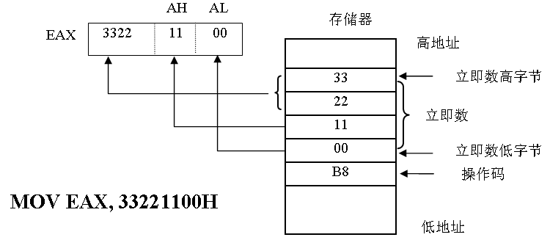
2.4.1 立即数寻址方式
存储器
高地址
高字节放到高地址
立即数
低字节放到低地址
MOV EAX, 33221100H
机器代码：B8 00 11 22 33
操作码
低地址
“高高低低”的原则：
高字节放到高地址，低字节放到低地址

Slide 51
例2-8 立即数寻址程序-1
;数据段
= 00000040
const equ 64
00000000 87 49
  bvar db 87h, 49h
00000002 12345678 0000000C
dvar dd 12345678h, 12
;代码段
00000000 B0 12
mov al, 12h ;AL=12h
00000002 B4 64
mov ah, 'd' ;AH=64h
00000004 66 | BB FFFF
labl: mov bx, -1 ;BX=0FFFFh
00000008 B9 00000040
mov ecx, const ;ECX=00000040h
所有MOV指令的源操作数均采用立即数寻址方式

Slide 52
例2-8 立即数寻址程序-2
0000000D BA 00000040
mov edx, const*4/type dvar ;EDX=00000040h
00000012 BE 00000000 R
mov esi, offset bvar ;ESI=00000000h，bvar的地址
00000017 BF 00000004 R
mov edi, labl ;EDI=00000004h，labl的地址，也可加上offset
0000001C C6 05 00000000 R 4C
mov byte ptr [bvar], 01001100b ;4Ch
00000023 C7 05 00000006 R 00000012
mov dword ptr [dvar+4], 12h ;从0000000Ch改为00000012h
注意：立即数（常量）没有类型，它的类型取决于另一个操作数的类型。寄存器依其名称具有明确的类型。

Slide 53
2.4.2 寄存器寻址方式Register Addressing
指令的操作数存放在处理器内部的寄存器中
直接使用寄存器名表示它所保存的数据，绝大多数指令采用通用寄存器寻址，部分指令支持专用寄存器，例如段寄存器
寄存器寻址方式可适用于指令的源操作数和目的操作数，是最常使用的寻址方式
例： MOV EAX, 33221100H
;源操作数是立即数寻址，但目的操作数是寄存器寻址
MOV EBX, EAX
;该指令的源操作数和目的操作数都采用寄存器寻址

Slide 54
例2-9 寄存器寻址程序
;代码段
00000000 8A C4 mov al, ah
00000002 66|8B D8 mov bx, ax
00000005 8B D8 mov ebx, eax
00000007 66|8C DA mov dx, ds
0000000A 66|8E C2 mov es, dx
mov edi, si
eg0209.asm(11) : error A2022:
instruction operands must be the same size
指令的操作数必须类型一致（即同样长度）

Slide 55
2.4.3 存储器寻址方式Memory Addressing
操作数在主存中，通过存储器地址指示。存储器地址使用包含段选择器和偏移地址的逻辑地址
  段选择器（段寄存器）指示段基地址
  默认规定：读取指令一定是代码段CS，堆栈操作针对堆栈段SS，读写数据默认在数据段DS
  显示说明：如不在默认的段中，则使用段超越指令前缀（段寄存器后面跟冒号，如ES: FS: GS:）
  偏移地址(Offset Address)由各种寻址方式计算，常被称为有效地址EA(Effective Address)
MOV EAX, ES:[EBX] ;ES:前缀表名数据在ES段
Notes:
物理地址（Physical address）
逻辑地址(Logic Address)
线性地址(Linear Address)
偏移地址（Offset Address）或有效地址（EA，Effective Address）
段选择器Segment Selector 指向段描述符Segment Descriptor，里面包含段基地址Segment Base Address
Segment Unit 和 Page Unit 统称为 MMU (Memory Mangement Unit)；

Slide 56
1.段寄存器的默认和超越
访问存储器的方式 | 默认 | 可超越 | 偏移地址
取指令 | CS | 无 | EIP
堆栈操作 | SS | 无 | ESP
一般数据访问 | DS | CS ES SS FS GS | 有效地址EA
EBP/ESP为基地址 的数据访问 | SS | CS ES DS FS GS | 有效地址EA
串操作的源操作数 | DS | CS ES SS FS GS | ESI
串操作的目的操作数 | ES | 无 | EDI
读取指令一定是代码段(CS)，堆栈操作针对堆栈段(SS)，读写数据默认在数据段(DS)。

Slide 57
2.偏移地址Offset Address的组成
段基地址由默认或指定的段寄存器指明，所以指令代码中只有偏移地址（有效地址）即可。
  32位有效地址(Effective Address)
  基址寄存器：8个32位通用寄存器之一
  变址寄存器：除ESP之外的32位通用寄存器之一
  比例：1，2，4或8
  位移量：8或32位有符号值
= 基址寄存器＋（变址寄存器×比例）＋位移量
通过‌基址寄存器、变址寄存器、比例因子和位移量‌这四个组成部分的不同组合，形成多种存储器寻址模式

Slide 58
3.存储器直接寻址Memory Direct Addressing
有效地址只有位移量部分，直接包含在指令代码中
常用于存取变量
与立即数寻址的区别：立即数寻址为常量形式
;COUNT是变量，将其内容传送给ECX
MOV ECX, [COUNT]
MOV ECX, COUNT
;假设操作系统为COUNT分配的有效地址为00405000H
等价于MOV ECX, DS:[405000H]
变量，直接寻址
;OFFSET操作符获取变量COUNT的偏移地址传送给ECX
MOV ECX, OFFSET COUNT
;假设操作系统为COUNT分配的有效地址为00405000H
等价于MOV ECX, 405000H
常量，立即数寻址

Slide 59
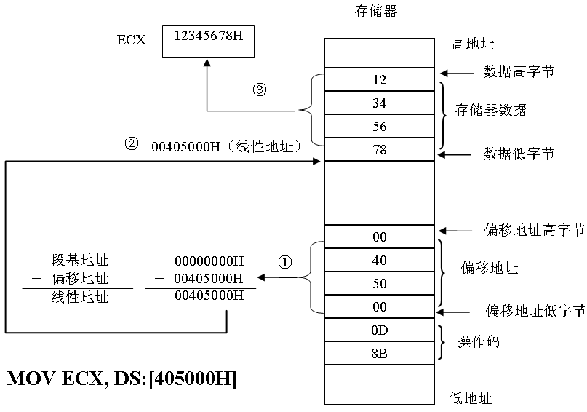
3.存储器直接寻址Memory Direct Addressing
存储器
高地址
高字节在高地址
③取值
②获得线性地址00405000H
低字节在低地址
①取偏移地址
MOV ECX, COUNT
MOV ECX, DS:[405000H]
注意存储器直接寻址和立即数寻址的区别：
直接寻址常用于存取变量，而立即数寻址则针对常量形式

Slide 60
例2-10 存储器直接寻址程序
;数据段
00000000 87 49 bvar db 87h,49h
00000002 12345678 0000000C dvar dd 12345678h,12
;代码段
00000000 8A 0D 00000000 R
mov cl, [bvar]
00000006 8B 15 00000002 R
mov edx, [dvar]
0000000C 88 35 00000001 R
mov [bvar+1], dh
00000012 66|89 15 00000004 R
mov word ptr [dvar+2], dx
00000019 C7 05 00000002 R 87654321
mov dword ptr [dvar], 87654321h
mov dword ptr [dvar+4], dvar
eg0210.asm(13) : error A2070: invalid instruction operands
两个操作数不能同时为存储器操作数

Slide 61
4.寄存器间接寻址Register Indirect Addressing
有效地址存放在寄存器中，并用英文中括号将寄存器括起来，这就是寄存器间接寻址
寄存器内容是偏移地址，相当于一个地址指针
可以方便地对数组的元素或字符串的字符进行操作
寄存器间接寻址没有说明存储单元类型
mov edx, [ebx] ;源操作数是寄存器间接寻址
mov [esi], ecx ;目的操作数是寄存器间接寻址
寄存器间接寻址形式小结：
[]中只有一个寄存器
array byte 10h, 20h, 30h ;定义数组
mov esi, offset array ;将数组首地址赋值给寄存器
inc esi ;esi指向数组第2个元素
mov al, [esi] ;操作数组元素，寄存器间接寻址
Notes:
给寄存器加中括号，表示取这个地址里面的内容“值”。这就是间接寻址

Slide 62
5.寄存器相对寻址Register Relative Addressing
有效地址是寄存器内容与位移量之和，并用中括号括起来，这就是寄存器相对寻址
也可以是高级语言中的一维数组形式
也可以方便地对数组元素或字符串的字符进行操作
mov esi, [ebx+4] ;位移量为4
mov edi, [ebp-08h] ;位移量为-08H
寄存器相对寻址形式小结：
[]中只有一个寄存器和一个数字
也可以是一维数组形式
mov esi, count[ebx] ;位移量为count
等价于mov esi, [ebx+count] ;count为数组名
array byte 10h, 20h, 30h ;定义数组
mov esi, 0 ;将数组元素的索引下标赋给寄存器
mov al, array[esi] ;以数组首地址作为位移量

Slide 63
6.变址寻址
有效地址是基址寄存器的内容加上变址寄存器的内容，或再加上位移量构成，分为以下两种：
  基址变址寻址（没有位移量）
  相对基址变址寻址（有位移量）
便于支持二维数组等数据结构
mov edi,[ebx+esi] ;一个[]
mov edi,[ebx][esi] ;两个[]
;基址变址寻址，功能：EDI＝DS:[EBX+ESI]
变址寻址形式小结：
基址变址寻址：[]里有两个寄存器
相对基址变址寻址：[]里有两个寄存器和一个数字
mov eax,[ebx+edx+80h] ;一个[]
mov eax,80h[ebx+edx] ;一个[]
mov eax,80h[ebx][edx] ;两个[]，位移量在前
;相对基址变址寻址，功能：EAX＝DS:[EBX+EDX+80H]
Notes:
基址变址寻址(Based Indexed Addressing)
相对基址变址寻址(Relative Based Indexed Addressing)

Slide 64
7.带比例的变址寻址Scaled Indexed Addressing
变址寄存器内容乘以比例（1可省略），2、4或8的带比例存储器寻址方式
  比例1、2、4和8分别对应8、16、32和64位数据的字节个数，便于以数组元素为单位寻址相应数据
  主存以字节为可寻址单位，所以地址的加减是以字节为单位
  ESP不能作为变址寄存器
带比例的变址寻址形式小结：
[]里必有一个寄存器带乘号比例
mov eax,[ebx*4] ; 带比例的变址寻址
mov eax,[esi*2+80h] ; 带比例的相对变址寻址
mov eax,[ebx+esi*4] ; 带比例的基址变址寻址
mov eax,[ebx+esi*8-80h] ; 带比例的相对基址变址寻址

Slide 65
填空题
3分
除外设数据外的数据寻址方式有 3 类，分别被称为 [填空1] 、 [填空2] 和 [填空3] 。
作答

Slide 66
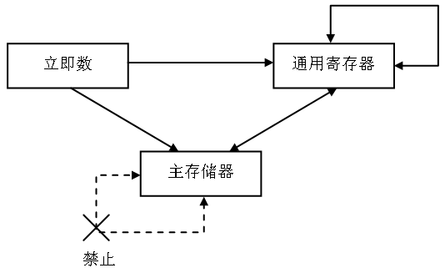
2.4.4 数据寻址方式总结
立即数寻址(imm)、寄存器寻址(reg)、存储器寻址(mem)
① 没有入方向的箭头
对绝大多数指令而言：
助记符 reg, imm/reg/mem
助记符 mem, imm/reg
② 禁止
① 立即数不能作为目的操作数
② 两个操作数不能同时为存储器寻址方式

Slide 67
2.4.4 数据寻址方式总结
大类 |  | 寻址方式 | 形式特点 | 举例
立即数寻址 |  |  | 常量形式的操作数 | mov eax, 33221100h mov ecx, offset count
寄存器寻址 |  |  | 寄存器形式的操作数 | mov ebx, eax
存储器 寻址 | 直接寻址 |  | 变量形式的操作数 | mov ecx, count
 | 寄存器间接寻址 |  | []中只有一个寄存器 | mov edx, [ebx] mov [esi], ecx
 | 寄存器相对寻址 |  | []中只有一个寄存器和一个数字，也可以是一维数组形式 | mov esi, [ebx+4] mov esi, count[ebx]
 | 变址寻址 |  | 基址变址寻址：[]里有两个寄存器（没有位移量） | mov edi, [ebx+esi] mov edi, [ebx][esi]
 |  |  | 相对基址变址寻址：[]里有两个寄存器和一个数字（有位移量） | mov eax, [ebx+edx+80h] mov eax, 80h[ebx+edx] mov eax, 80h[ebx][edx]
 |  |  | 带比例的变址寻址： []里只有一个寄存器带乘法比例 | mov eax, [ebx*4] mov eax, [esi*2+80h] mov eax, [ebx+esi*4] mov eax, [ebx+esi*8-80h]
Notes:
可以把变址寻址小结为以下三类：
（1）带另外一个基址寄存器（两个寄存器），则为基址变址寻址
（2）带另外一个基址寄存器（两个寄存器），和一个数字（位移量），则为相对基址变址寻址
（3）带一个乘法比例（只有一个变址寄存器），则为带比例的变址寻址

Slide 68
单选题
1分
VAR 是数据段中定义的字变量，指令 MOV EBX, OFFSET VAR源操作数的寻址方式是（ ）
A
直接寻址
B
寄存器间接寻址
C
立即数寻址
D
存储器寻址
提交
Notes:
VAR是变量，但是对齐取偏移地址offset，则得到的是地址常量

Slide 69
单选题
1分
VAR 是数据段中定义的字变量，指令 MOV AX, VAR[EBX]中源的操作数的寻址方式是（ ）
A
寄存器相对寻址
B
直接寻址
C
相对基址变址寻址
D
间接寻址
提交

Slide 70
单选题
1分
VAR 是数据段中定义的字变量，指令 MOV VAR[EBX][EDI], AX 中目的操作数的寻址方式是（ ）
A
寄存器相对寻址
B
直接寻址
C
相对基址变址寻址
D
间接寻址
提交

Slide 71
数据寻址综合程序-1
;数据段
00000000 12345678 ;第一列为指令地址
  9ABCDEF0 ;第二列为翻译后的机器码
  00000000
  00000000
  00003721
count dword 12345678h,9abcdef0h,0,0,3721h
;代码段
00000000 B8 33221100
mov eax,33221100h ;EAX=33221100H（立即数寻址）
00000005 8B D8
mov ebx,eax ;EBX=EAX（寄存器寻址）
00000007 8B 0D 00000000 R
mov ecx,count ;ECX=12345678H(直接寻址)
0000000D BB 00000000 R
mov ebx,offset count ;EBX=count变量的有效地址（立即数寻址）
00000012 8B 13
mov edx,[ebx] ; EDX=12345678H（寄存器间接寻址）

Slide 72
数据寻址综合程序-2
00000014 8B 73 04
mov esi,[ebx+4] ; ESI=9ABCDEF0H（寄存器相对寻址）
00000017 BE 00000004
mov esi,4 ; ESI=4（立即数寻址）
0000001C 8B BE 00000000 R
mov edi,count[esi] ; EDI=9ABCDEF0H（寄存器相对寻址）
00000022 8B 3C 1E
mov edi,[ebx+esi] ; EDI=9ABCDEF0H（基址变址寻址）
00000025 8B 0C B3
mov ecx,[ebx+esi*4] ; ECX=3721H（带比例的基址变址寻址）
00000028 8B 54 B3 FC
mov edx,[ebx+esi*4-4] ; EDX=0（带比例的相对基址变址寻址）
0000002C 8B EC
mov ebp,esp ; EBP=ESP（寄存器寻址）
0000002E E8 00000000 E
call disprd ; 教材显示8个32位通用寄存器内容

Slide 73

本课程实验的输入输出方式：
call disprd ; 教材显示8个32位通用寄存器内容
本课程显示寄存器的方法：
format byte ‘EAX=%08X’,13,10,0
; 以8位十六进制(大写字母)的格式进行输出，不足8位则左补0
pushad
invoke printf, offset format, eax
popad
;invoke指令会改变eax, ecx, edx的值，可采用pushad和popad进行保存恢复

Slide 74
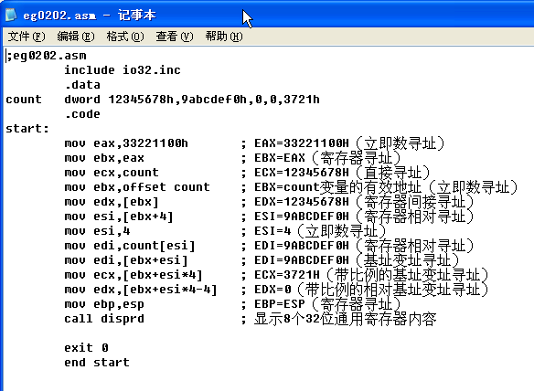
数据寻址程序-课后作业

Slide 75
VS2022源程序模板
.386
.model flat, stdcall
; VS2017后,调用C语言的库函数进行输入输出
includelib kernel32.lib
includelib ucrt.lib
includelib legacy_stdio_definitions.lib
; C语言I/O库函数的原型说明
ExitProcess PROTO, dwExitCode:DWORD
printf PROTO C :dword, :vararg
scanf PROTO C :dword, :vararg
;VS2010/2015
include vcIO.inc
函数原型proto伪指令的格式 :
函数名 proto [语言] [[参数1]:数据类型] [,[参数2]:数据类型]……

Slide 76
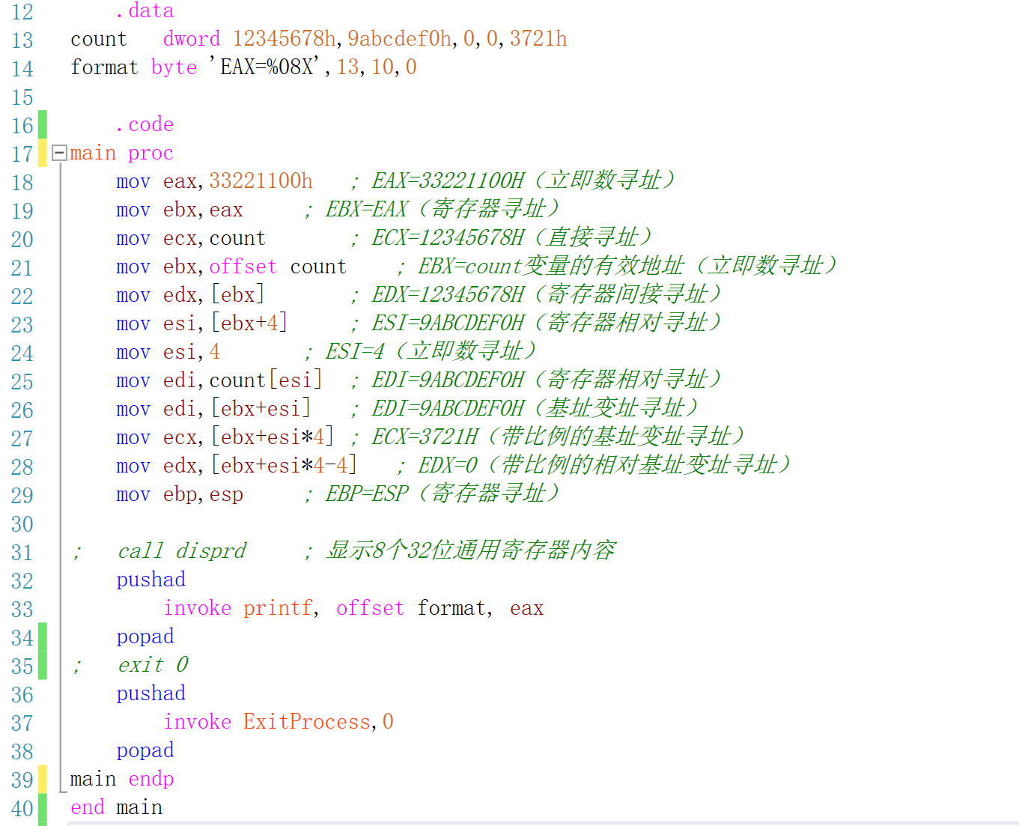
数据寻址程序-课后作业

Slide 77
小结
微处理器
  基本结构：算术逻辑单元、寄存器、指令处理单元
  功能结构：8086(BIU、EU)、80386及Pentium
掌握IA-32常用寄存器的名称和作用
  通用寄存器(8个)、标志寄存器EFLAGS
  专用寄存器：段寄存器(6个16位)、指令指针EIP
理解IA-32的存储器模型和工作方式
  工作方式 存储模型 地址转换(逻辑、线性地址)
掌握数据寻址方式及其应用
  立即数寻址、寄存器寻址、存储器寻址
掌握汇编语言程序的开发方法-VS201X

Slide 78
例2-11 寄存器间接寻址程序
;数据段
srcmsg db 'Try your best, why not.',0
count equ $-srcmsg ;计算字符串字符个数，赋给符号常量
dstmsg db count dup(0)
;代码段
mov ecx,count ;ECX＝字符串字符个数
mov esi,offset srcmsg ;ESI＝源字符串首地址
mov edi,offset dstmsg ;EDI＝目的字符串首地址
again:
mov al,[esi] ;取源串一个字符送AL
mov [edi],al ;将AL传送给目的串
add esi,1 ;源串指针加1，指向下一个字符
add edi,1 ;目的串指针加1，指向下一个字符
loop again ;字符个数ECX减1，不为0，则转到again标号处执行
mov eax,offset dstmsg
call dispmsg ;显示目的字符串内容

Slide 79
例2-12 寄存器相对寻址程序
;数据段
srcmsg db 'Try your best, why not.',0
count equ $-srcmsg ;计算字符串字符个数，赋给符号常量
dstmsg db count dup(0)
;代码段
mov ecx,count ;ECX＝字符串字符个数
mov ebx,0 ;EBX指向首个字符
again:
mov al,srcmsg[ebx] ;取源串一个字符
mov dstmsg[ebx],al ;传送给目的串
add ebx,1 ;加1，指向下一个字符
loop again

